Slide 1
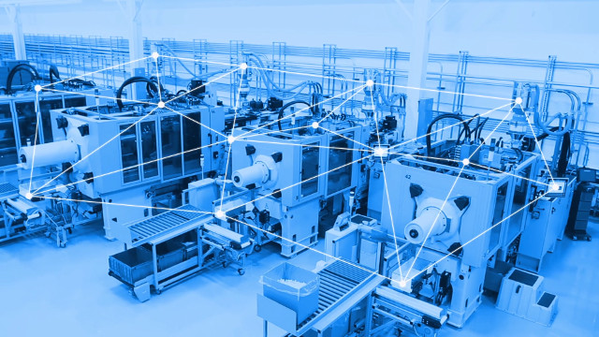


ĐẠI HỌC ĐÀ NẴNG TRƯỜNG ĐẠI HỌC BÁCH KHOA KHOA CƠ KHÍ
BÁO CÁO ĐỒ ÁN TỐT NGHIỆP
Đề tài: ỨNG DỤNG MẠNG BLUETOOTH MESH TRONG SẢN XUẤT CÔNG NGHIỆP
SVTH: Nguyễn Văn Thọ Lớp 18CDT1
Từ Quang Đức Lớp 18CDT1
GVHD: TS. Đặng Phước Vinh

Slide 2


Nội dung
1
Nghiên cứu trong và ngoài nước
2
Tính cấp thiết của đề tài
3
Mục tiêu nghiên cứu
KHOA CƠ KHÍ
ĐỒ ÁN TỐT NGHIỆP
KHOA CƠ KHÍ

Slide 3
Nội dung
4
Phương pháp nghiên cứu
5
Kết quả nghiên cứu
6
Hướng phát triển và kết luận
KHOA CƠ KHÍ
ĐỒ ÁN TỐT NGHIỆP
KHOA CƠ KHÍ

Slide 4
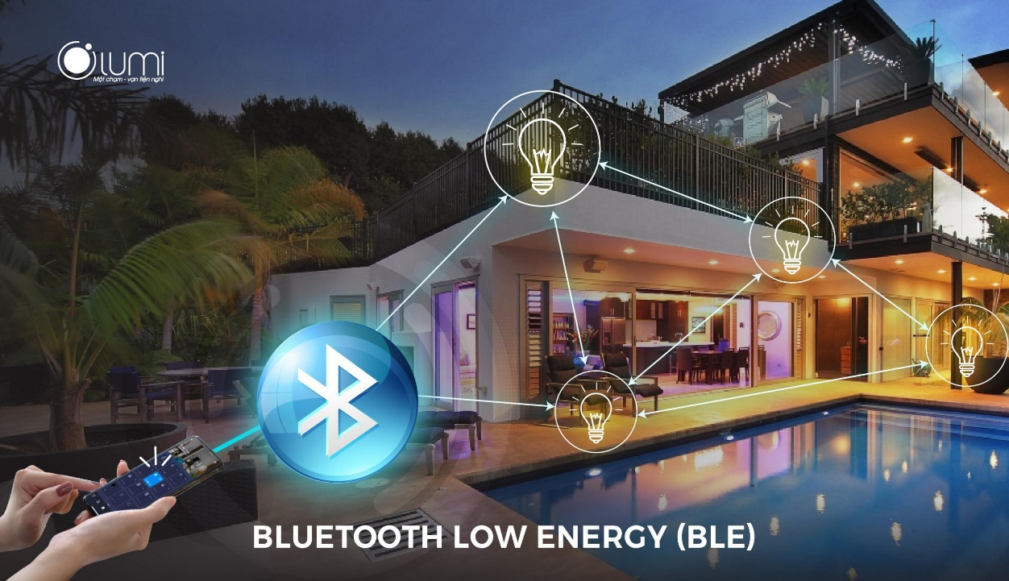
Nghiên cứu trong và ngoài nước
Ứng dụng mạng Bluetooth Mesh trong các hệ thống nhà thông minh (Nguồn: Internet)
KHOA CƠ KHÍ
ĐỒ ÁN TỐT NGHIỆP
KHOA CƠ KHÍ

Slide 5
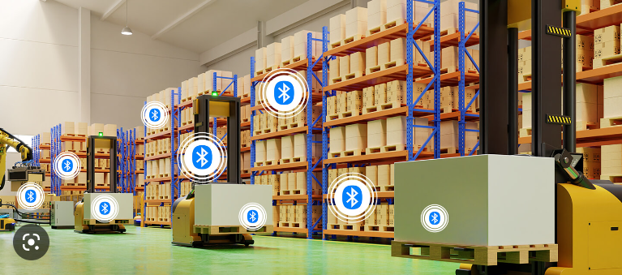
Nghiên cứu trong và ngoài nước
Ứng dụng Bluetooth Mesh trong hệ thống quản lý hàng tồn kho của công ty TRooTech Business Solutions Pvt. Ltd (Nguồn: Internet)
KHOA CƠ KHÍ
ĐỒ ÁN TỐT NGHIỆP
KHOA CƠ KHÍ

Slide 6
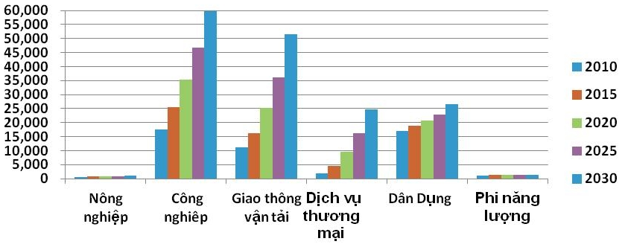
Tính cấp thiết của đề tài
Các lĩnh vực sử dụng năng lượng ở Việt Nam, trong đó ngành sử dụng nhiều năng lượng nhiều nhất là ngành công nghiệp (Nguồn: Internet)
KHOA CƠ KHÍ
ĐỒ ÁN TỐT NGHIỆP
KHOA CƠ KHÍ

Slide 7



Tính cấp thiết của đề tài
Các loại mạng truyền thông không dây thường sử dụng trong công nghiệp
KHOA CƠ KHÍ
ĐỒ ÁN TỐT NGHIỆP
KHOA CƠ KHÍ

Slide 8
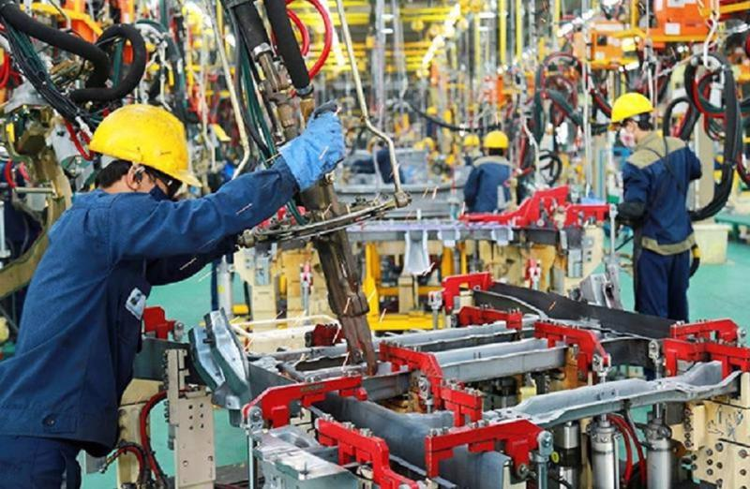
Tính cấp thiết của đề tài
Một số nhà máy vẫn đang sử dụng con người trong những công việc lặp đi lặp lại hoặc nặng nhọc
KHOA CƠ KHÍ
ĐỒ ÁN TỐT NGHIỆP
KHOA CƠ KHÍ

Slide 9
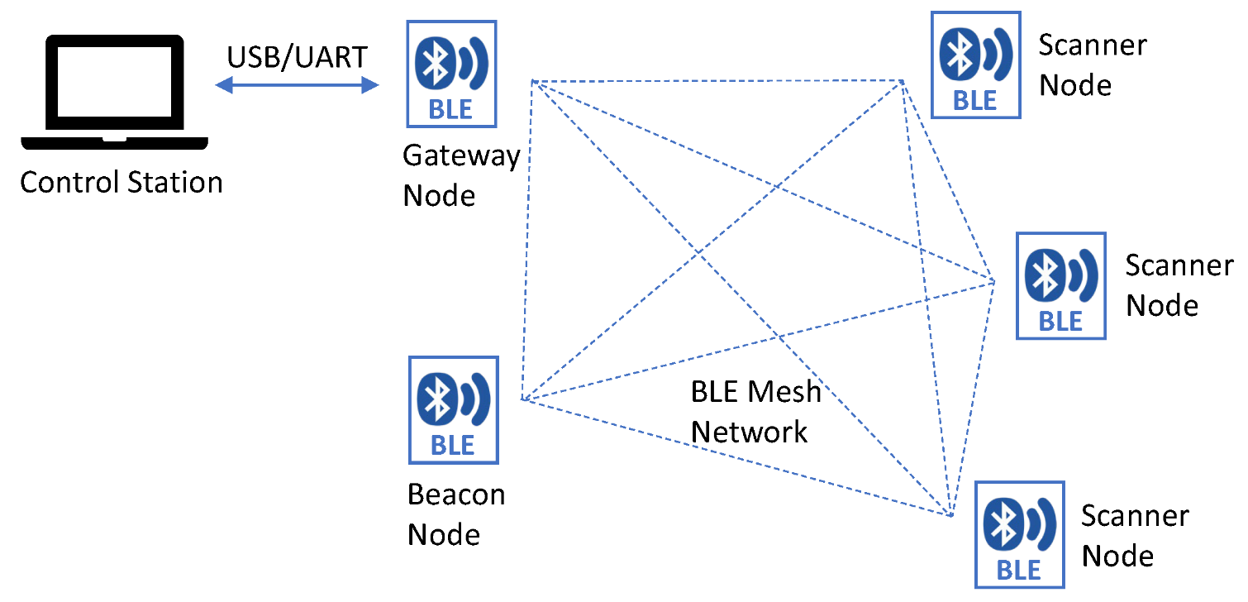
Mục tiêu nghiên cứu
Xây dựng một hệ thống Bluetooth Mesh ứng dụng trong sản xuất công nghiệp
KHOA CƠ KHÍ
ĐỒ ÁN TỐT NGHIỆP
KHOA CƠ KHÍ

Slide 10
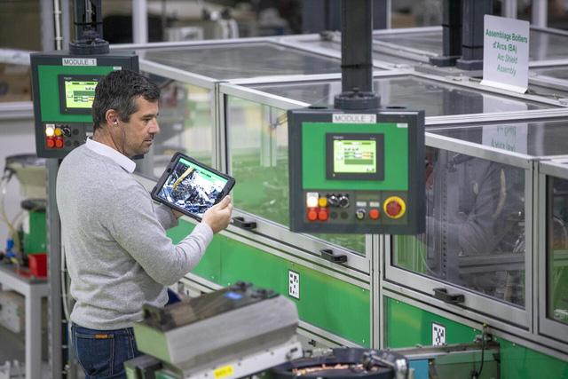
Mục tiêu nghiên cứu
Giám sát, điều khiển các máy móc hoạt động từ xa
KHOA CƠ KHÍ
ĐỒ ÁN TỐT NGHIỆP
KHOA CƠ KHÍ

Slide 11


Mục tiêu nghiên cứu
Nội địa hóa
KHOA CƠ KHÍ
ĐỒ ÁN TỐT NGHIỆP
KHOA CƠ KHÍ

Slide 12

Mục tiêu nghiên cứu
Chi phí thấp
KHOA CƠ KHÍ
ĐỒ ÁN TỐT NGHIỆP
KHOA CƠ KHÍ

Slide 13
Phương pháp nghiên cứu
Nghiên cứu lý thuyết về Bluetooth Mesh (Cấu trúc, các thức hoạt động, tính năng…)
Tham khảo thông tin từ các trang web, tài liệu tham khảo
Thiết kế hệ thống, thiết kế và gia công mạch điện tử và thử nghiệm hệ thống trên máy trợ thở
KHOA CƠ KHÍ
ĐỒ ÁN TỐT NGHIỆP
KHOA CƠ KHÍ

Slide 14
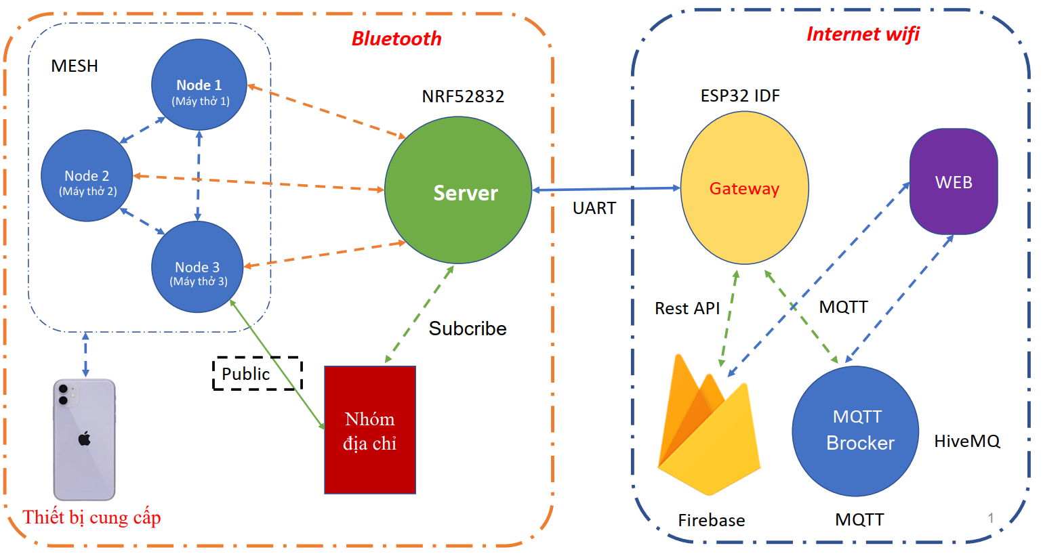
Kết quả nghiên cứu
Phân tích hệ thống
KHOA CƠ KHÍ
ĐỒ ÁN TỐT NGHIỆP
KHOA CƠ KHÍ

Slide 15
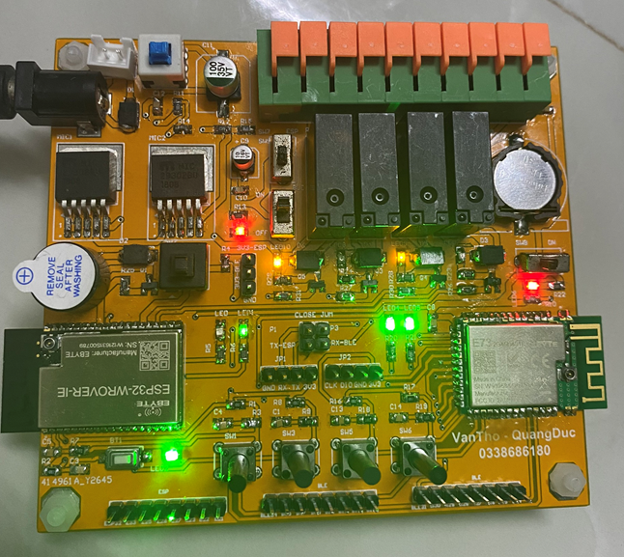
Kết quả nghiên cứu
Thiết kế mạch Gateway
Mạch Gateway thực tế
KHOA CƠ KHÍ
ĐỒ ÁN TỐT NGHIỆP
KHOA CƠ KHÍ

Slide 16
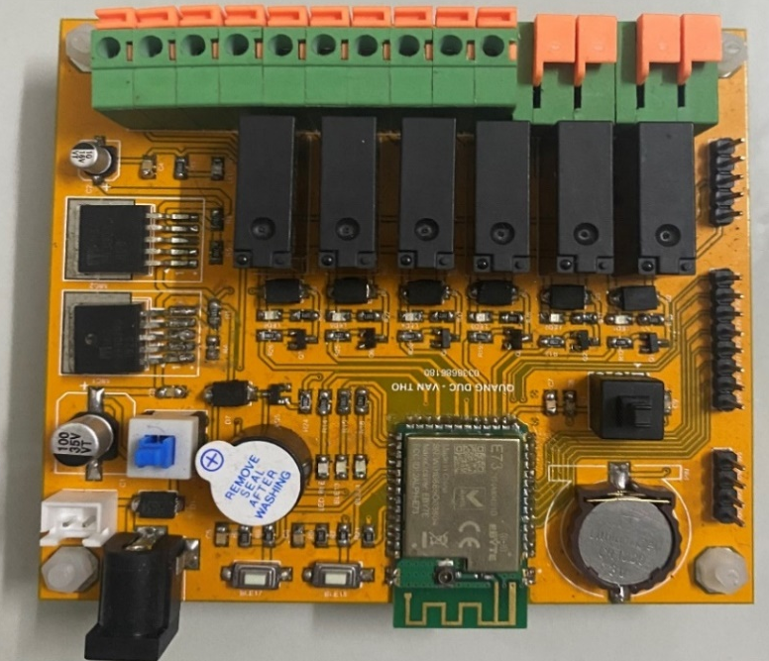
Kết quả nghiên cứu
Thiết kế mạch Node
Mạch Node thực tế
KHOA CƠ KHÍ
ĐỒ ÁN TỐT NGHIỆP
KHOA CƠ KHÍ

Slide 17
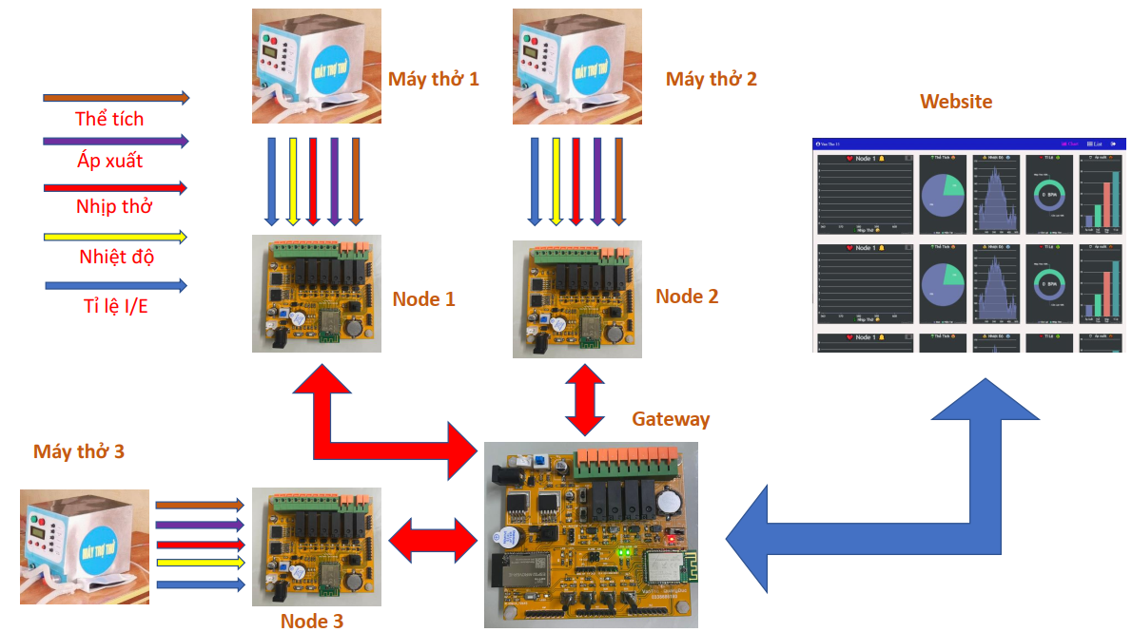
Kết quả nghiên cứu
Lắp đặt hệ thống
Mô hình kết nối hệ thống
KHOA CƠ KHÍ
ĐỒ ÁN TỐT NGHIỆP
KHOA CƠ KHÍ

Slide 18
Kết quả nghiên cứu
video
KHOA CƠ KHÍ
ĐỒ ÁN TỐT NGHIỆP
KHOA CƠ KHÍ

Slide 19
Kết quả nghiên cứu
video
KHOA CƠ KHÍ
ĐỒ ÁN TỐT NGHIỆP
KHOA CƠ KHÍ

Slide 20
Kết quả nghiên cứu
video
KHOA CƠ KHÍ
ĐỒ ÁN TỐT NGHIỆP
KHOA CƠ KHÍ

Slide 21
Kết quả nghiên cứu
video
KHOA CƠ KHÍ
ĐỒ ÁN TỐT NGHIỆP
KHOA CƠ KHÍ

Slide 22
Kết quả nghiên cứu
KHOA CƠ KHÍ
ĐỒ ÁN TỐT NGHIỆP
KHOA CƠ KHÍ

Slide 23
Hướng phát triển và kết luận
Đề tài này đã thiết kế thành công hệ thống ứng dụng mạng Bluetooth Mesh
Thực nghiệm hệ thống thành công trên máy trợ thở
Góp phần tăng năng suất cũng như chất lượng trong sản xuất công nghiệp
KHOA CƠ KHÍ
ĐỒ ÁN TỐT NGHIỆP
KHOA CƠ KHÍ

